Slide 1
Государственное бюджетное учреждение Дополнительного образования «Дом юношеского технического творчества»
Команда «404 not found»
Разработка системы считывания RFID-меток для отслеживания этапов производственного процесса в производственной линии АО «МЕТРАН».
Команда:
Шефер Дмитрий Витальевич, Гилязов Дмитрий Рифатович, Кирилл Табаков Дмитриевич, Беспалов Дмитрий Михайлович, Ардашев Макар Дмитриевич, Замолдинов Степан Максимович
Наставники:
Ахмедьзянов Дамирьян Закирьянович Яковенко Ирина Валерьевна

Slide 2
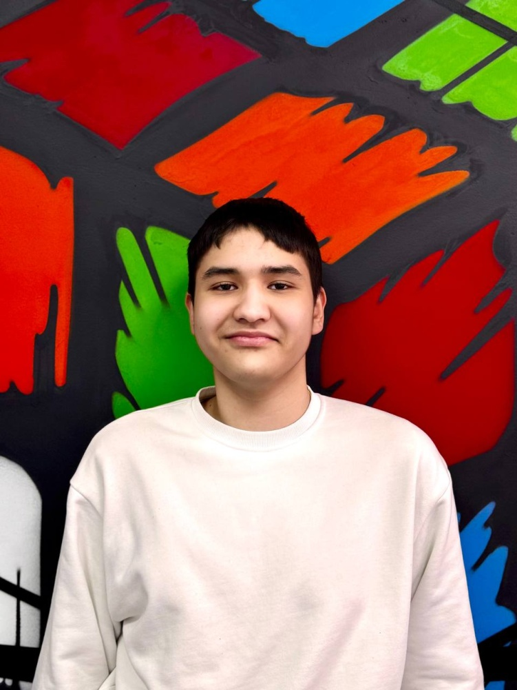
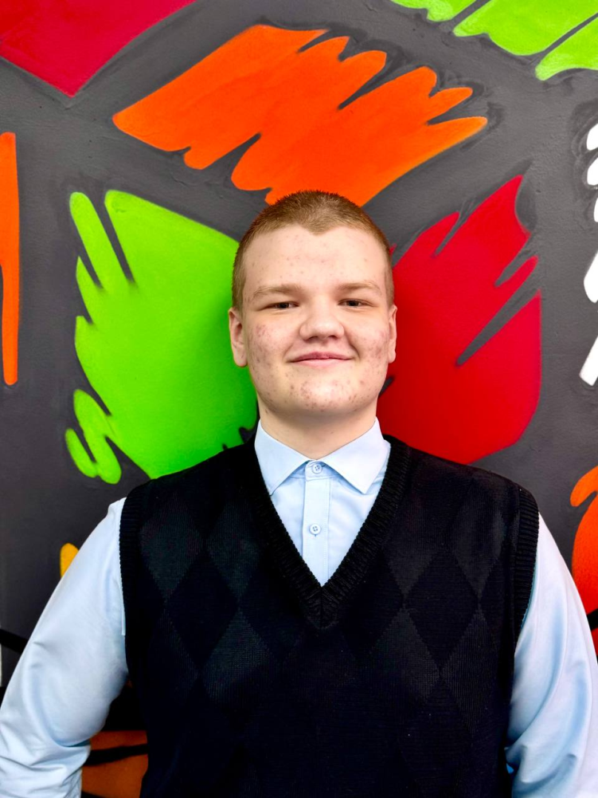
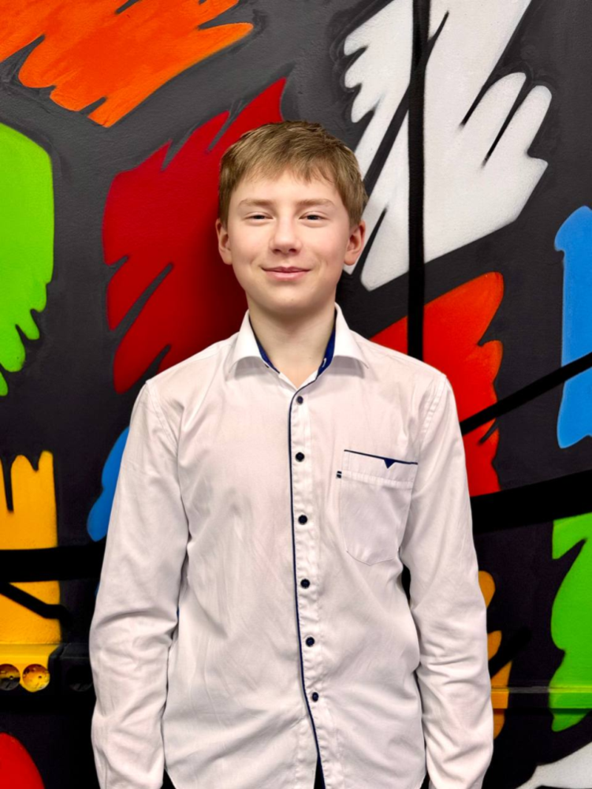
Участники проекта
Гилязов Дмитрий
Шефер Дмитрий
Беспалов Дмитрий
Back-end разработчик/архитектор баз данных/сетевой инженер
Инженер-Электронщик
Front-end разработчик/ UI UX разработчик

Slide 3
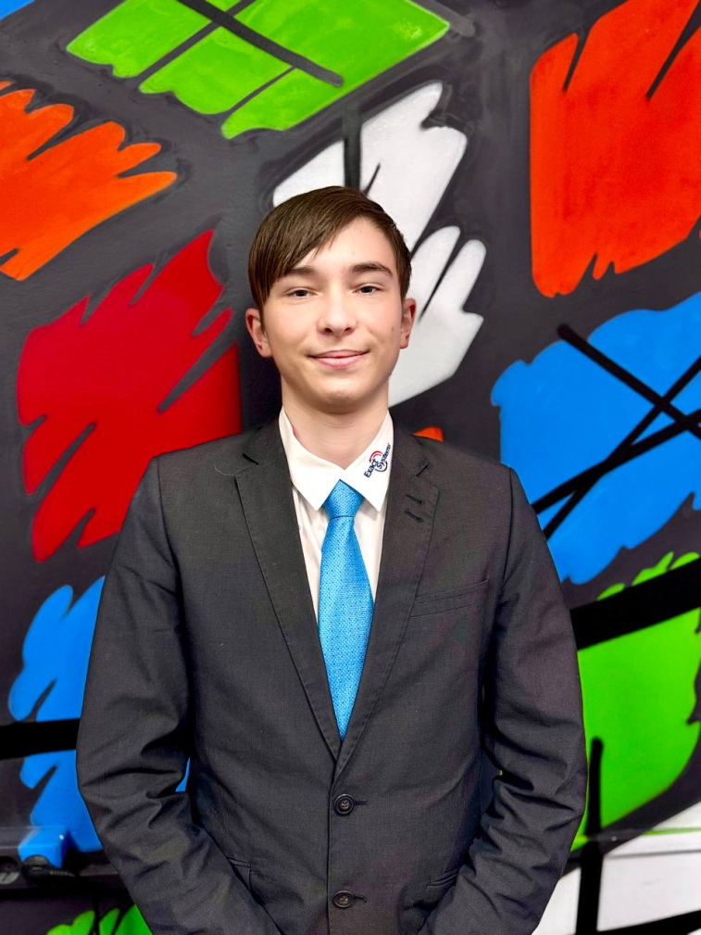
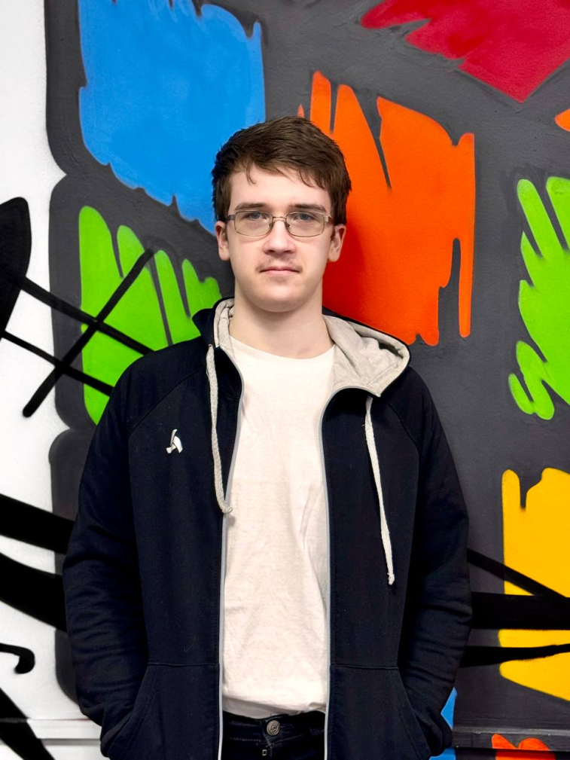
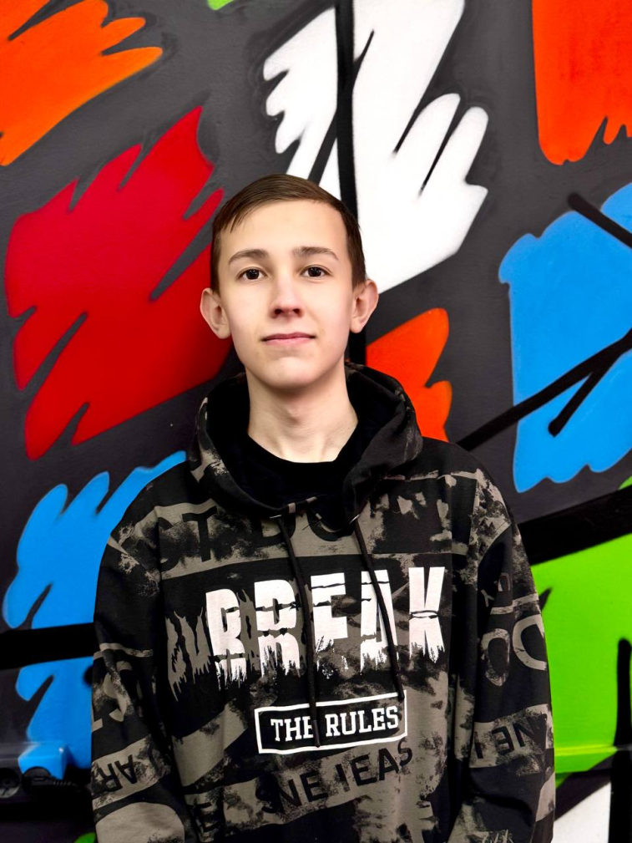
Участники проекта
Ардашев Макар
Замолдинов Степан
Табаков Кирилл
Продакт-менеджер
Инженер конструктор
Инженер ПТО

Slide 4
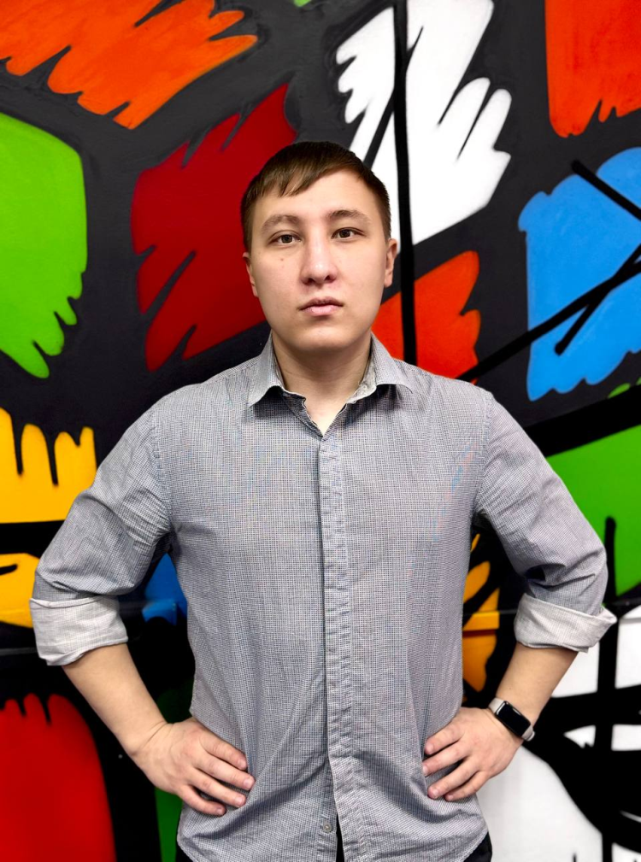
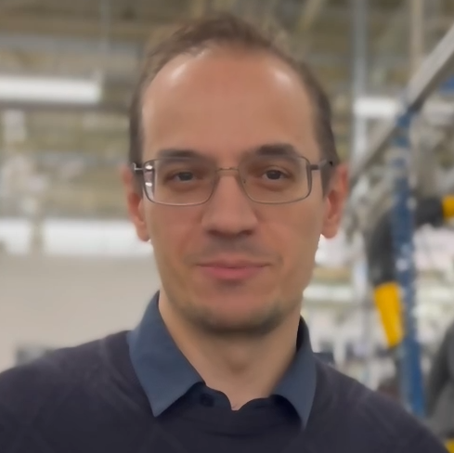
Тренеры, Консультанты проекта
Ахмедьзянов Дамирьян Закирьянович
Лебедь Виталий
Педагог дополнительного образования по направлению IT
Начальник производства группы компаний “Метран”

Slide 5
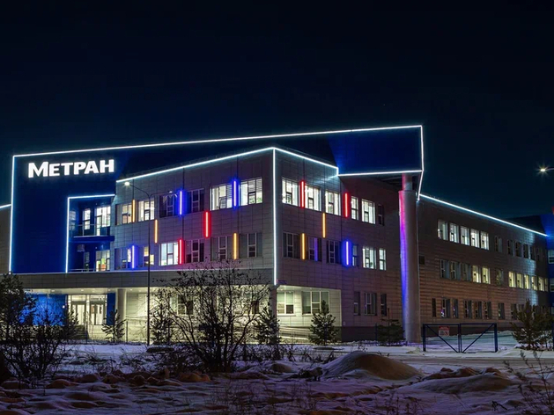

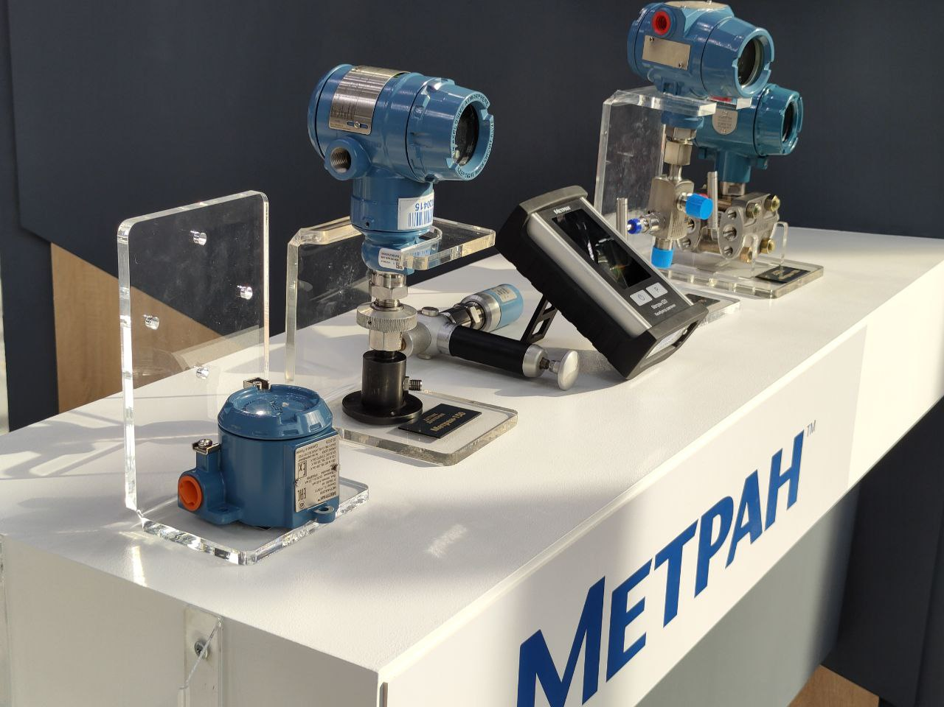
Наш партнёр
«Метран» - MЕasuring (измерительный) и TRANsmitter (преобразователь)
Компания «Метран» была образована в 1992 году. С 2000 года и по настоящее время занимает лидирующие позиции по производству и разработке средств измерений в России. С 2004 по 2022 годы «Метран» являлся основным производственным и бизнес-активом компании Emerson в России и СНГ. Сейчас Промышленная группа «Метран» – образцовое производство мирового уровня, где соединены современное оборудование, новейшие технологии и высокая культура производства. Все это осуществляют и поддерживают высококвалифицированные сотрудники. Процессы и технологии, используемые на заводе «Метран», позволяют предприятию разрабатывать новые продукты, открывать производственные линии, гарантировать высокое качество продукции и сокращать сроки поставки.

Slide 6
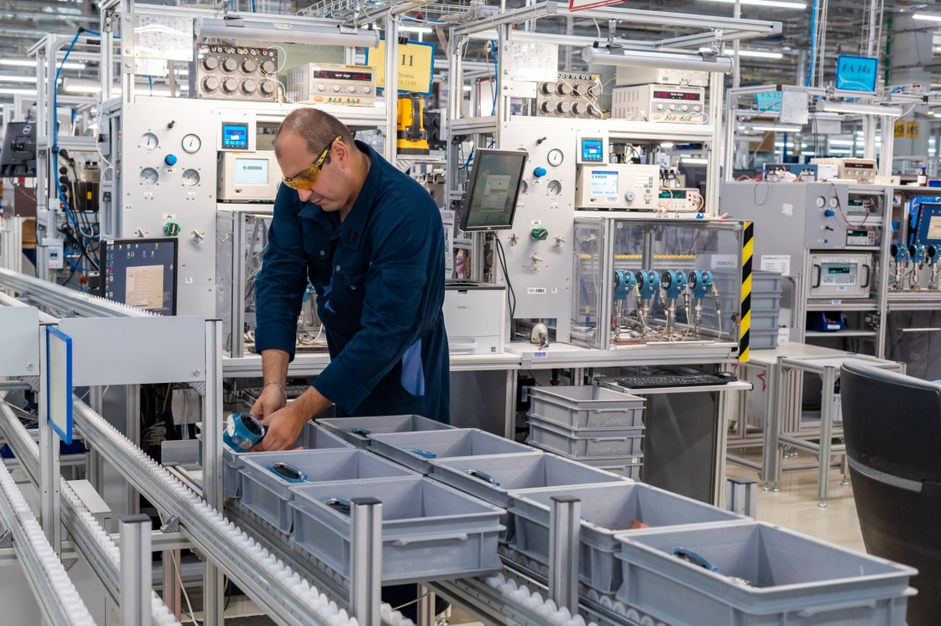
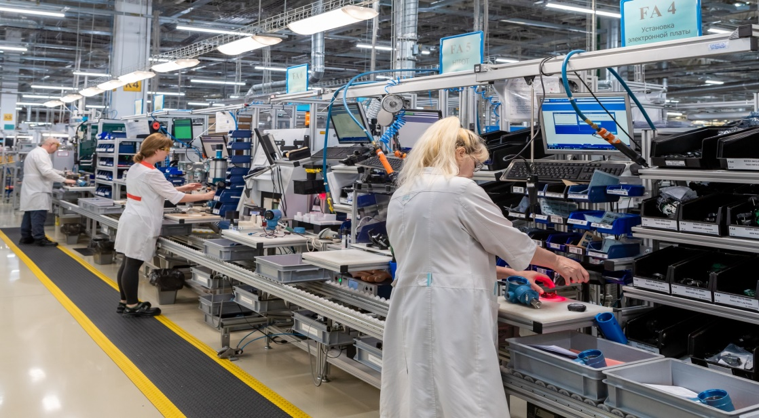
Актуальность и новизна
Современное производство требует точности, эффективности и экономности, но на многих предприятиях, включая “Метран”, учет и контроль производства по-прежнему ручной, увеличивая вероятность ошибок и замедляя процесс. Решение – RFID-технологии – уменьшит время на маркировку на 90 %.
Основные проблемы, которые мы выявили:
Ручной учет: Трудозатраты, ошибки.
Отсутствие мониторинга: Невозможность отслеживать состояние и местоположение продукции.
Инвентаризация: Сложности в управлении запасами и планировании.
Отсутствие мониторинга рабочего дня сотрудников: Невозможность оценить продуктивность и эффективность работы персонала.
Прежде чем начать разработку нашего проекта мы изучили рынок подобных решений. Похожие разработки были обнаружены только в Китае - они используются на нескольких частных заводах.

Slide 7
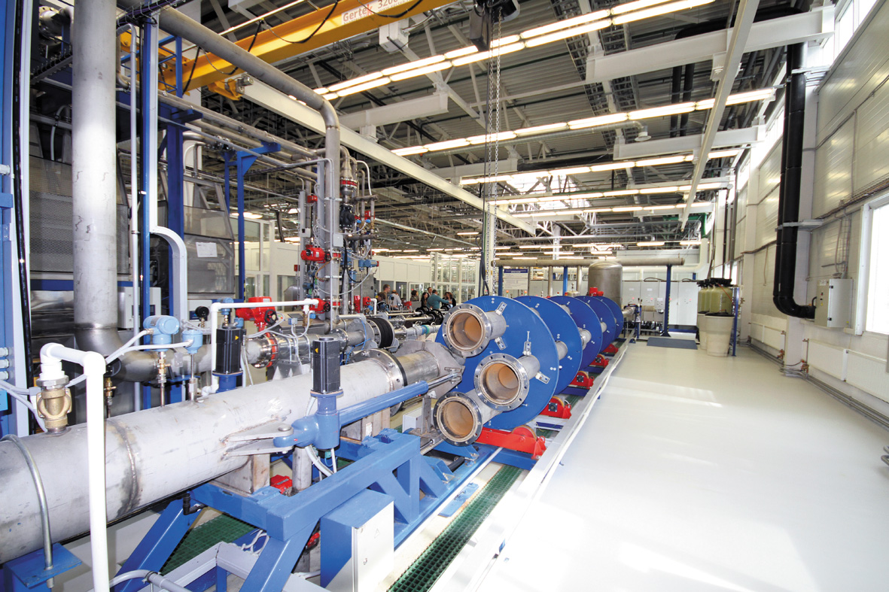
Цели и задачи проекта
Цель проекта – разработка и внедрение прототипа автоматизированной системы учета с использованием RFID-технологии, который позволит эффективно отслеживать продукцию на всех этапах производства.
Задачи:
1. Проектирование и утверждение устройства (Выбор оборудования; Схема подключения; Прототипирование; Утверждение концепции)
2. Разработка серверной части (Настройка Raspberry Pi 4B; Создание базы данных; Разработка API)
3. Создание приложений( Локальное приложение для рабочих мест; Административное приложение)
4. Тестирование (Функциональное тестирование; Юзабилити-тестирование)
5. Внедрение(Монтаж и установка; Настройка сети; Обучение сотрудников)
6. Документирование(Техническая документация; Руководство пользователя)
7. Поддержка и обслуживание (Мониторинг и поддержка)

Slide 8
Разработка. Изобретательская идея
1. Проектирование системы и технической документации.
Определение требований к системе и анализ существующих решений
Разработка схемы подключения оборудования и выбор компонентов
Создание структуры базы данных для учёта RFID-меток
Разработка аппаратной части
Подбор и настройка RFID-считывателя и меток
Программирование микроконтроллеров (Arduino) для считывания меток
Создание прототипа устройства с учётом удобства использования
Разработка программного обеспечения
Настройка серверной части на Raspberry Pi 4B
Разработка баз данных и API для обмена данными
Создание пользовательских интерфейсов (GUI) на PySide 6 для удобного взаимодействия с системой
Тестирование и отладка системы
Проверка корректности работы устройства, передачи данных и взаимодействий компонентов
Отладка программного обеспечения и устранение ошибок
Проведение тестирования в условиях реального производства
Внедрение и обучение сотрудников
Интеграция системы на предприятии
Обучение персонала работе с новым оборудованием и ПО
Сбор отзывов и доработка системы для повышения эффективности
Весь проект – от графического приложения до устройства «МЭТР» – абсолютно уникальны и не имеют аналогов; направлены на автоматизацию системы учета с использованием RFID-технологий, что позволяет:
Ускорить процессы учёта и контроля
Уменьшить вероятность ошибок
Повысить прозрачность всех стадий производственного процесса

Slide 9
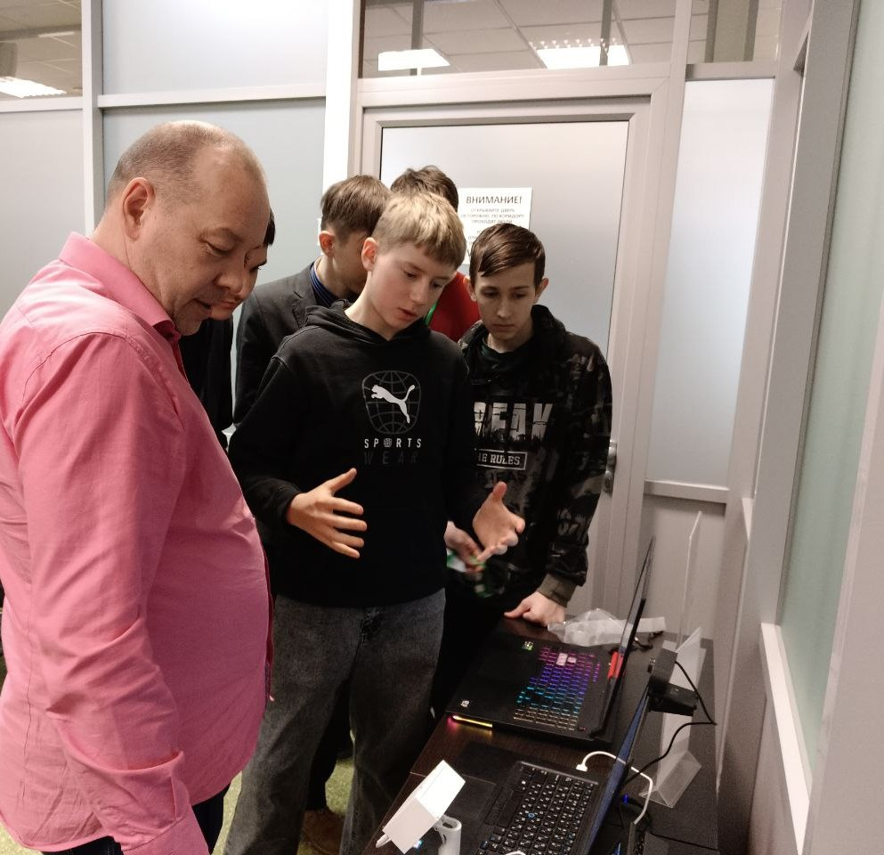
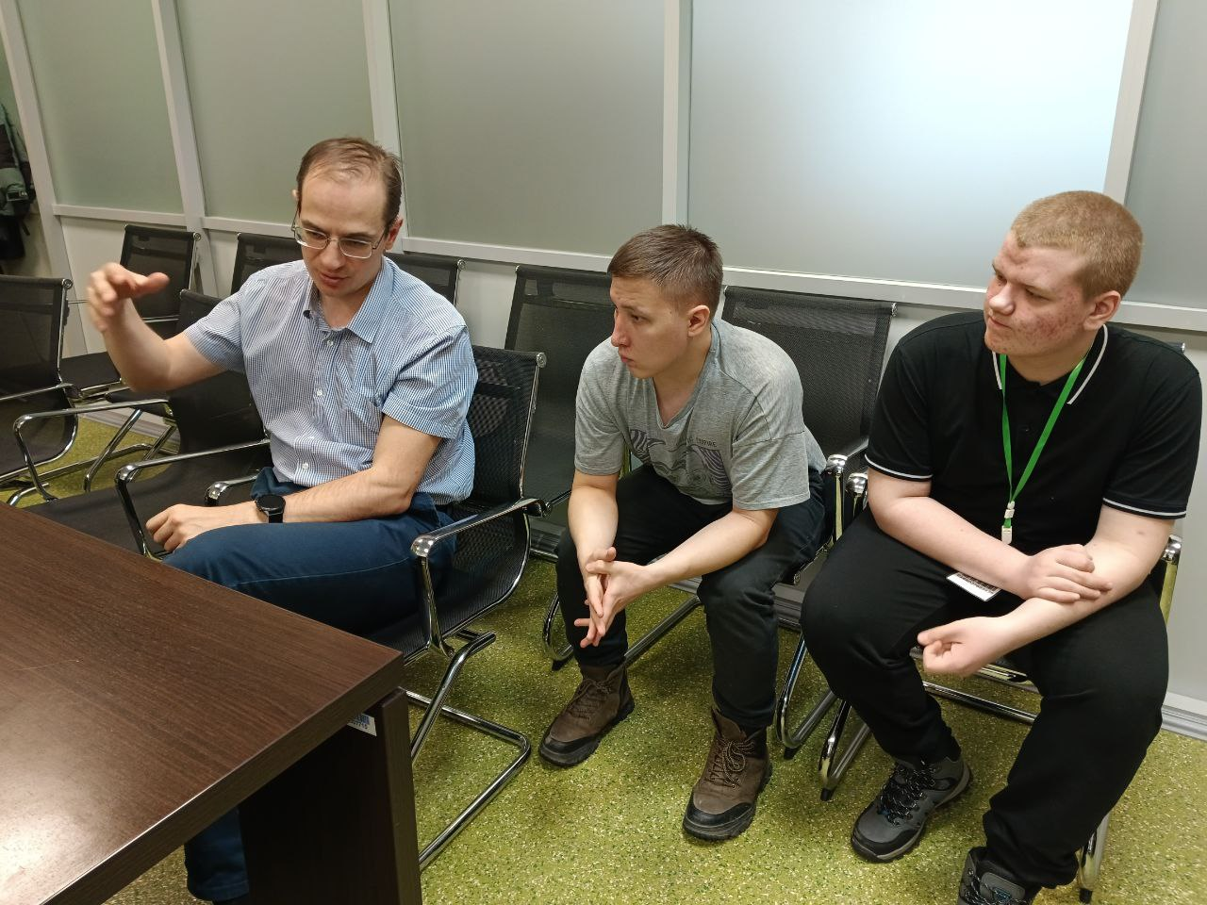
Взаимодействие с предприятием
Работая над проектом, мы тесно сотрудничали с АО «Метран». В рамках совместной работы мы:
Провели экскурсии на производство, где изучили текущие технологии и этапы производственного процесса.
Провели встречу с экспертами предприятия, которые помогали адаптировать нашу систему под их реальные потребности.
Получили обратную связь на всех этапах разработки, что помогло улучшить проект.
Провели встречу с экспертами предприятия после пробного внедрения в производство, где подробно обсудили ошибки и недочёты проекта для дальнейшей доработки.

Slide 10
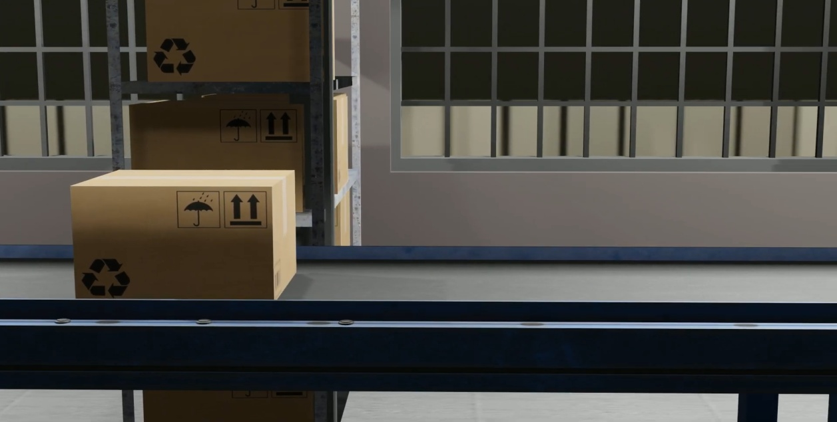
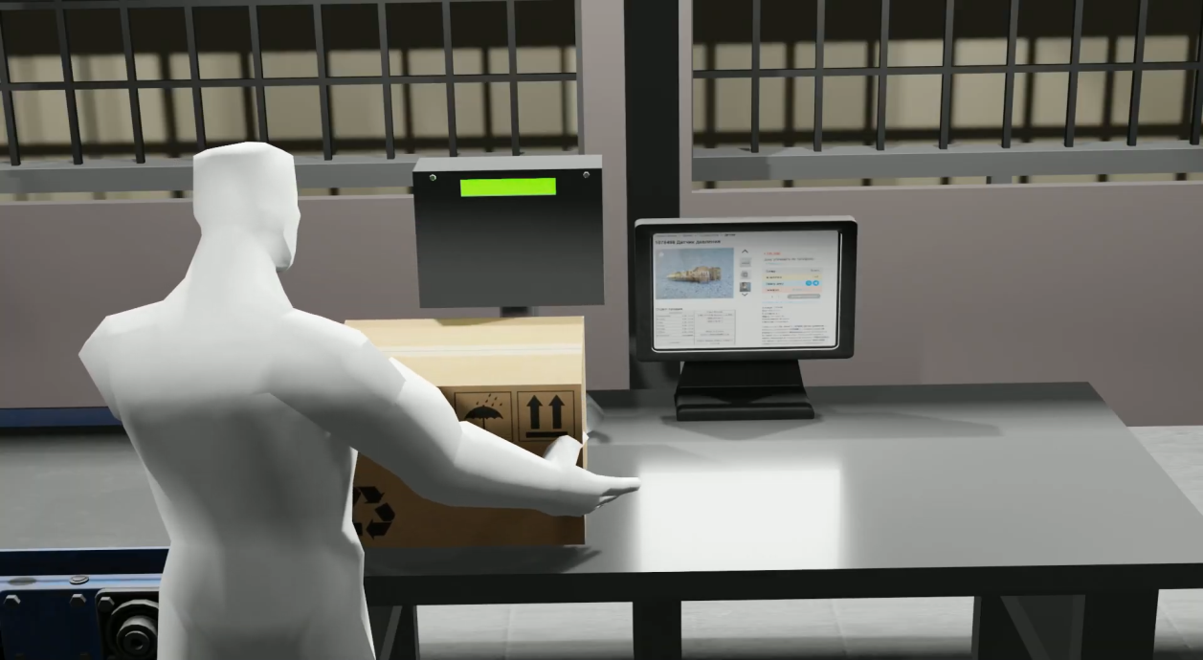
Описание технологии
Описание:
Система предназначена для отслеживания изделий на всех этапах производственного процесса и авторизации сотрудников. Она включает ключевые компоненты, обеспечивающие эффективное решение задачи.
Основные функции:
Считывание RFID-меток
Серверная часть
Программное обеспечение
Интерфейсы взаимодействия
Мониторинг и отчетность
Обучение сотрудников
Пример работы системы:
Продукция проходит через RFID-сканер.
Идентификатор передается на сервер для обработки и синхронизации.
Пользователи видят местоположение и состояние изделия в реальном времени.

Slide 11
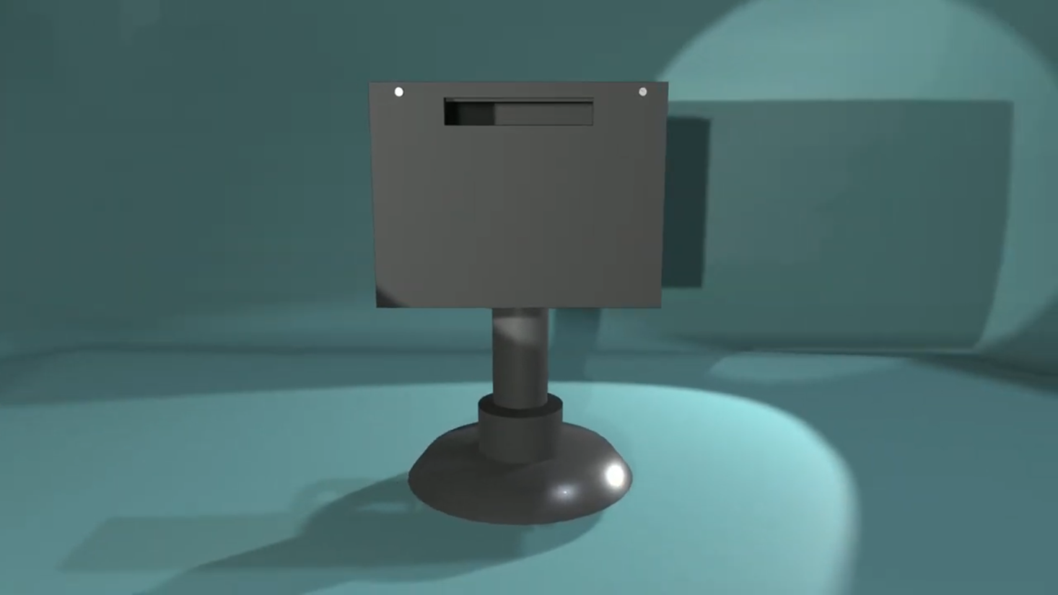
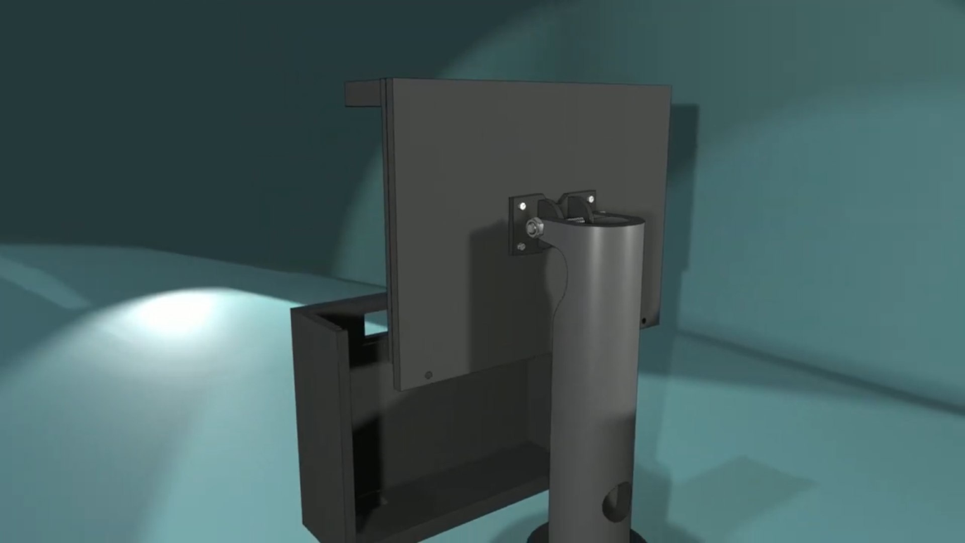
Инновации и перспективы
Преимущества
Минимизация человеческого фактора : исключаются ошибки при ручном вводе данных.
Прозрачность производства: каждый этап отслеживается и фиксируется автоматически.
Скорость работы: время на инвентаризацию и контроль сокращается в несколько раз.
Масштабируемость: система легко адаптируется под другие производственные линии.
Результаты
На данный момент разработана и протестирована рабочая система считывания RFID-меток. Устройство успешно считывает RFID-метки, фиксирует данные о продукции в базе и передаёт их в приложения. Внедрение системы на предприятии позволило:
Сократить затраты времени на инвентаризацию, маркировку датчиков и авторизацию сотрудников.
Улучшить контроль качества и логистику внутри производственной линии.
Автоматизировать отслеживание датчиков на линии производства

Slide 12
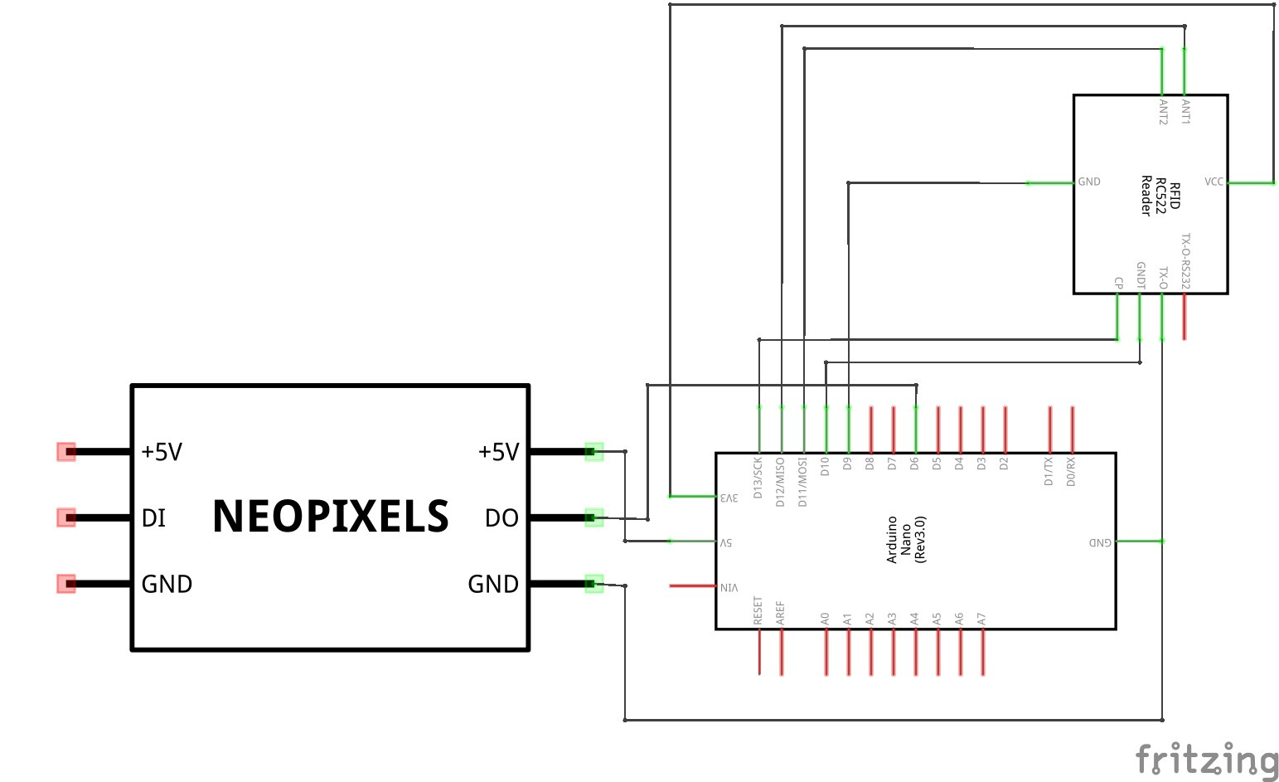
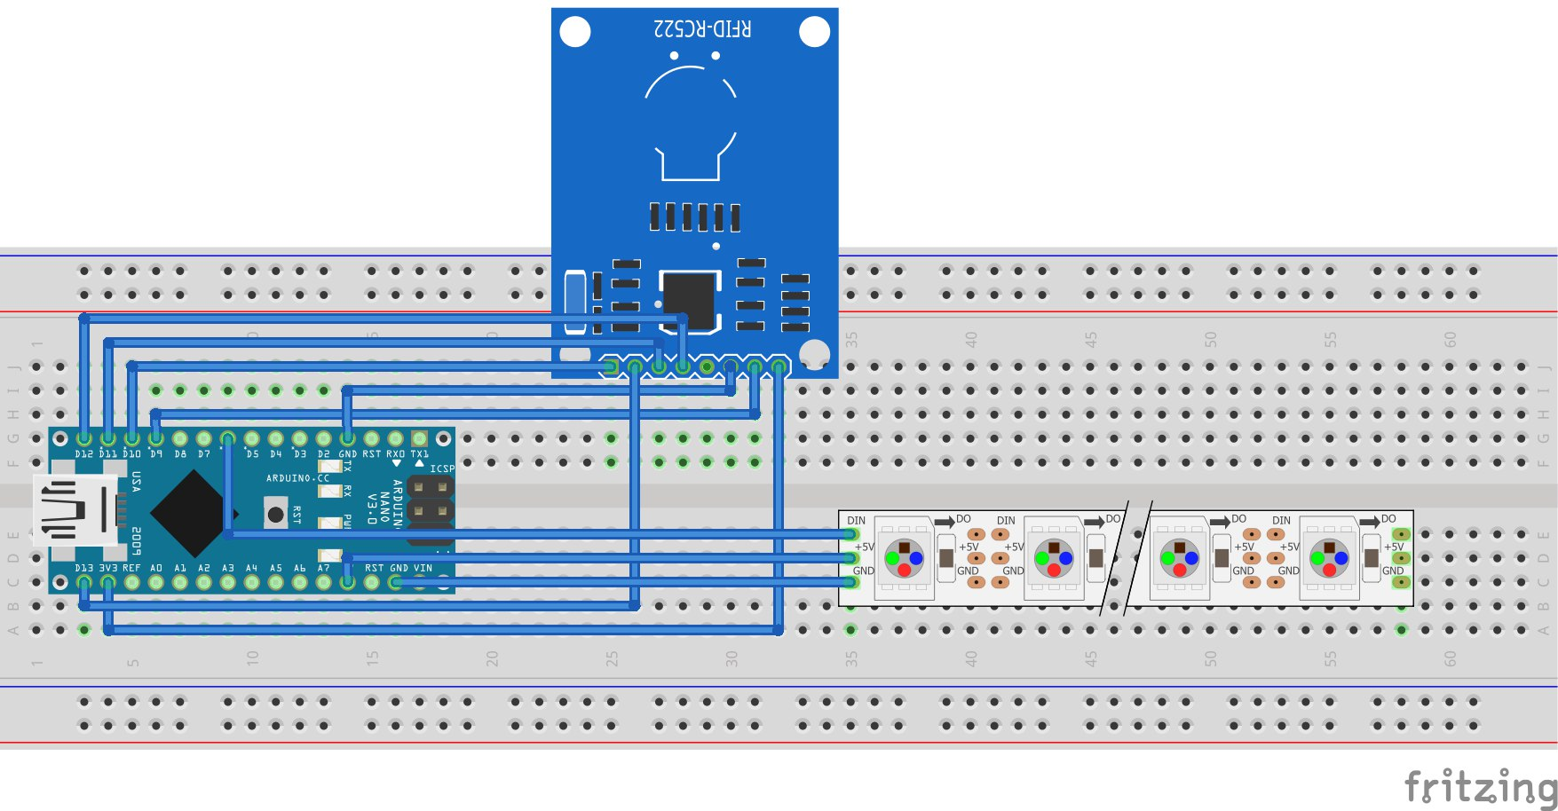
Схема электрической цепи
в
Графическая схема электрической цепи
Принципиальная схема электрической цепи

Slide 13
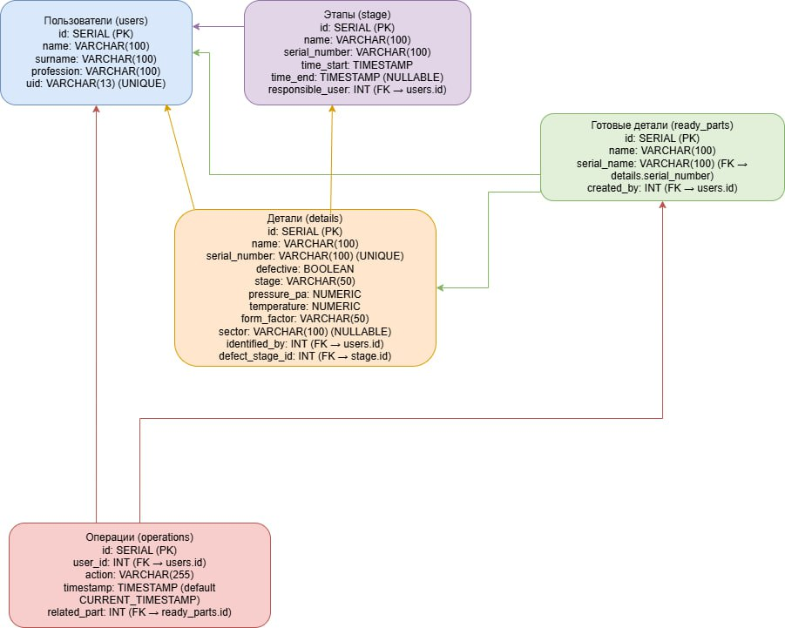
Архитектура баз данных

Slide 14
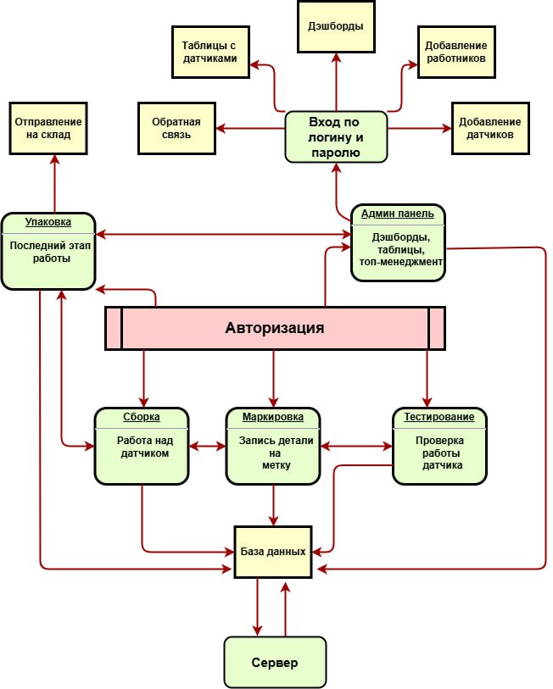
Схема работы GUI

Slide 15
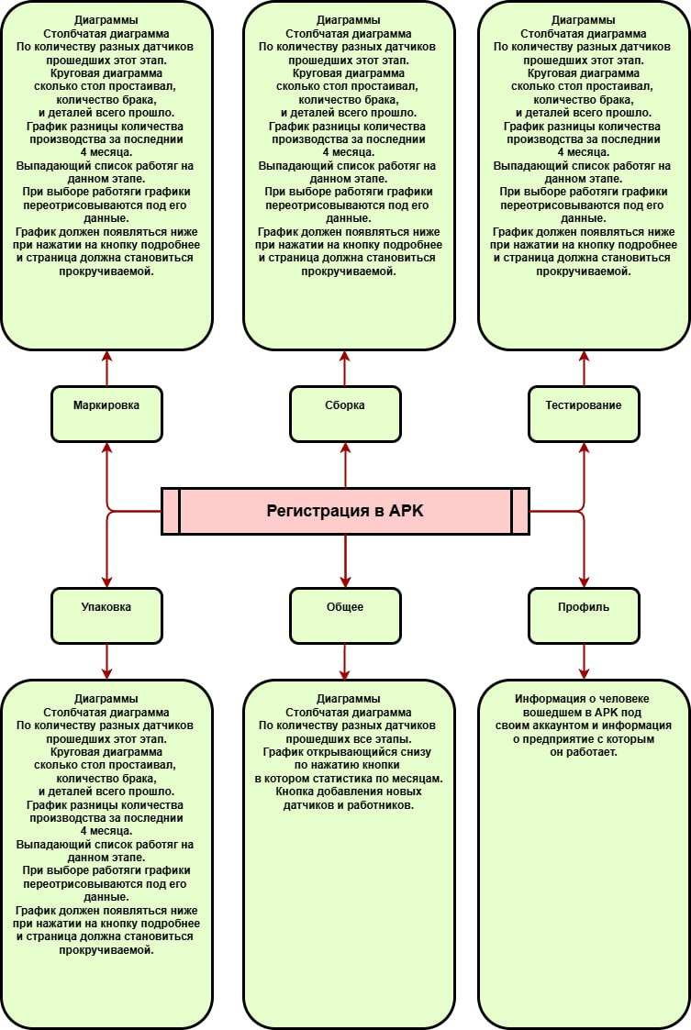
Схема работы APK-приложения

Slide 16
Стек приложения:
Стек устройства:
Язык программирования: Python
Модули Python: socket, PySide6, asyncpg, datetime, sys, os, PySerial, hashlib, json, time, numpy, re, asyncio.
Базы данных: PostgreSQL
Сервер: Raspberry Pi OS, Socket, Локальная сеть, ssh, systemctl, bash-запросы, базы данных.
Микроконтроллер: Arduino Nano 3V ATMEGA328P
Язык программирования: С++
Библиотеки: MFRC522, Adafruit NeoPixel
Устройства: RFID-RC522, WS2816

Slide 17
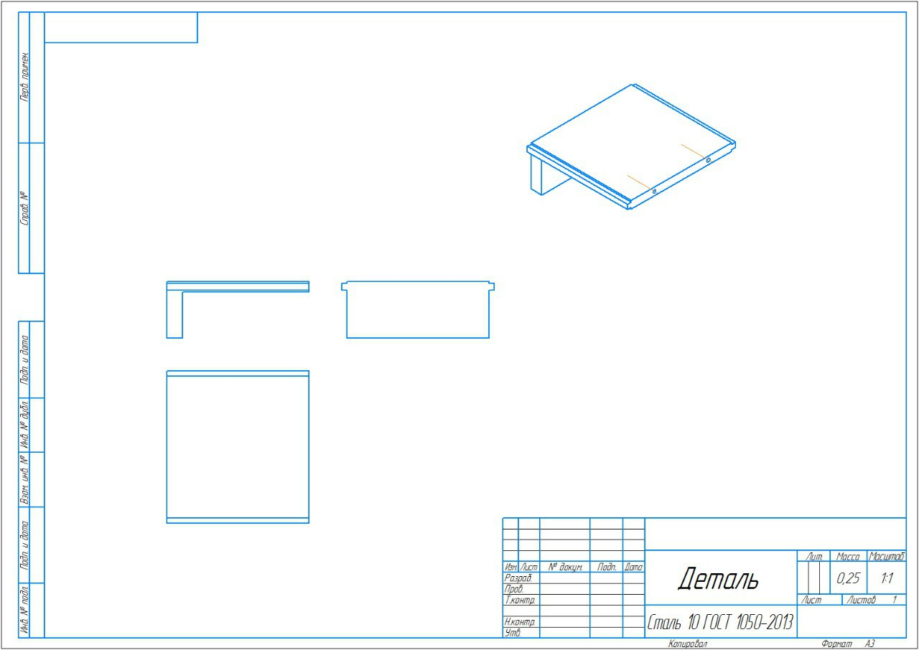
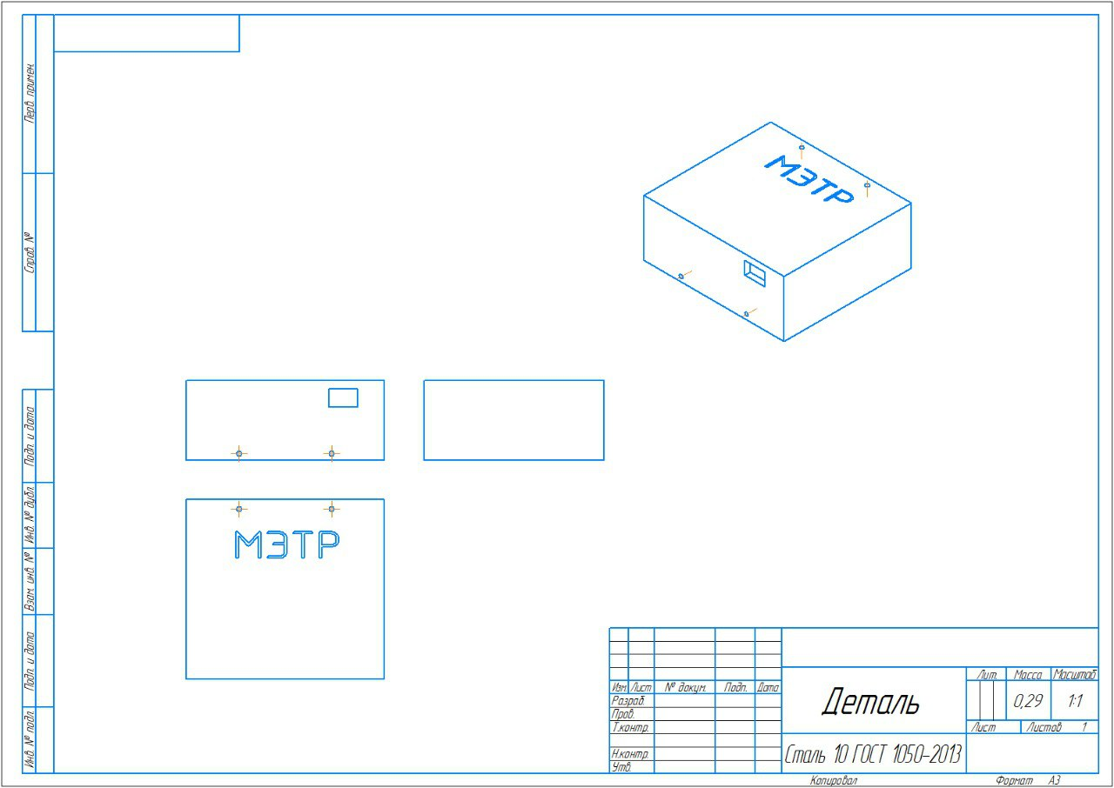
Чертеж корпуса сканирующего устройства

Slide 18
Экономический расчет проекта
№ | Наименование | Количество | Цена за единицу (₽) | Общая стоимость (₽)
1 | Считыватель RC522 | 4 шт. | 250 | 1000
2 | Метки Mifare Classic | 20 шт. | 35 | 700
3 | Контроллер Arduino Nano | 4 шт. | 550 | 2 200
4 | Пластик PETG для печати | 0,7 кг | 1 200 (за 1 кг) | 840
5 | Raspberry Pi 4 Model B | 1 шт. | 10 646 | 10 646
6 | Роутер | 1 шт. | 1 300 | 1 300
7 | Кабель Type-C | 4 шт. | 200 | 800
8 | Латунные стойки для плат | 4 комплекта | 200 | 800
9 | Макетная зелёная плата | 4 шт. | 18 | 72
Итого |  |  |  | 18 358

Slide 19
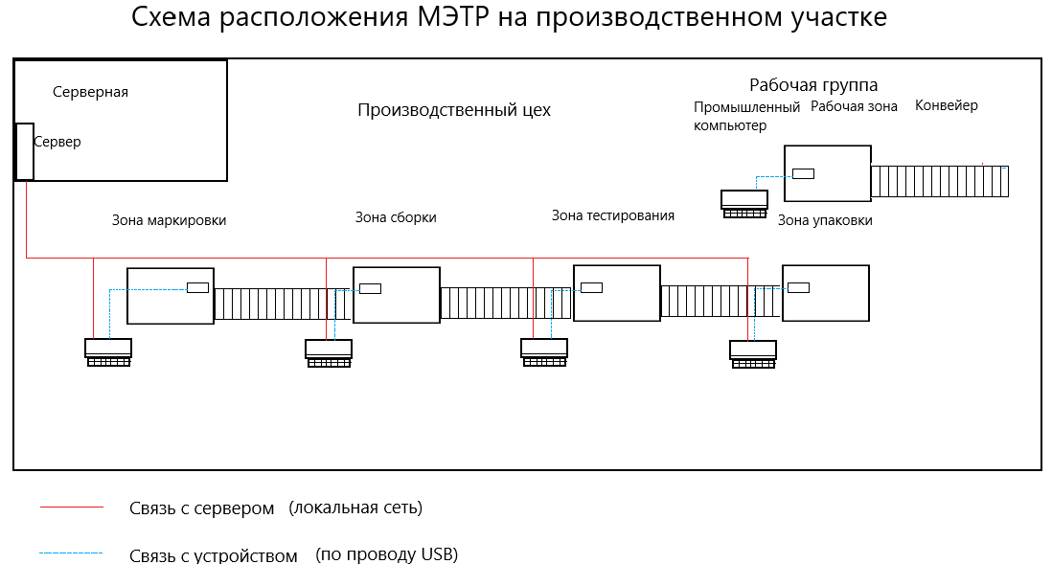

Slide 20
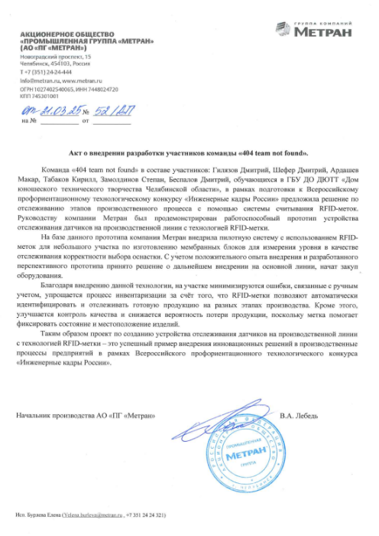
Акт о внедрении в производственные линии производство группы компаний АО «МЕТРАН»

Slide 21
Заключение
Наш проект — это пример того, как современные технологии могут улучшить эффективность производственных процессов. Внедрение нашей системы позволит АО «Метран» не только повысить точность учета, но и укрепить свою конкурентоспособность на рынке.
Мы благодарим вас за внимание и готовы ответить на все ваши вопросы!

Slide 22
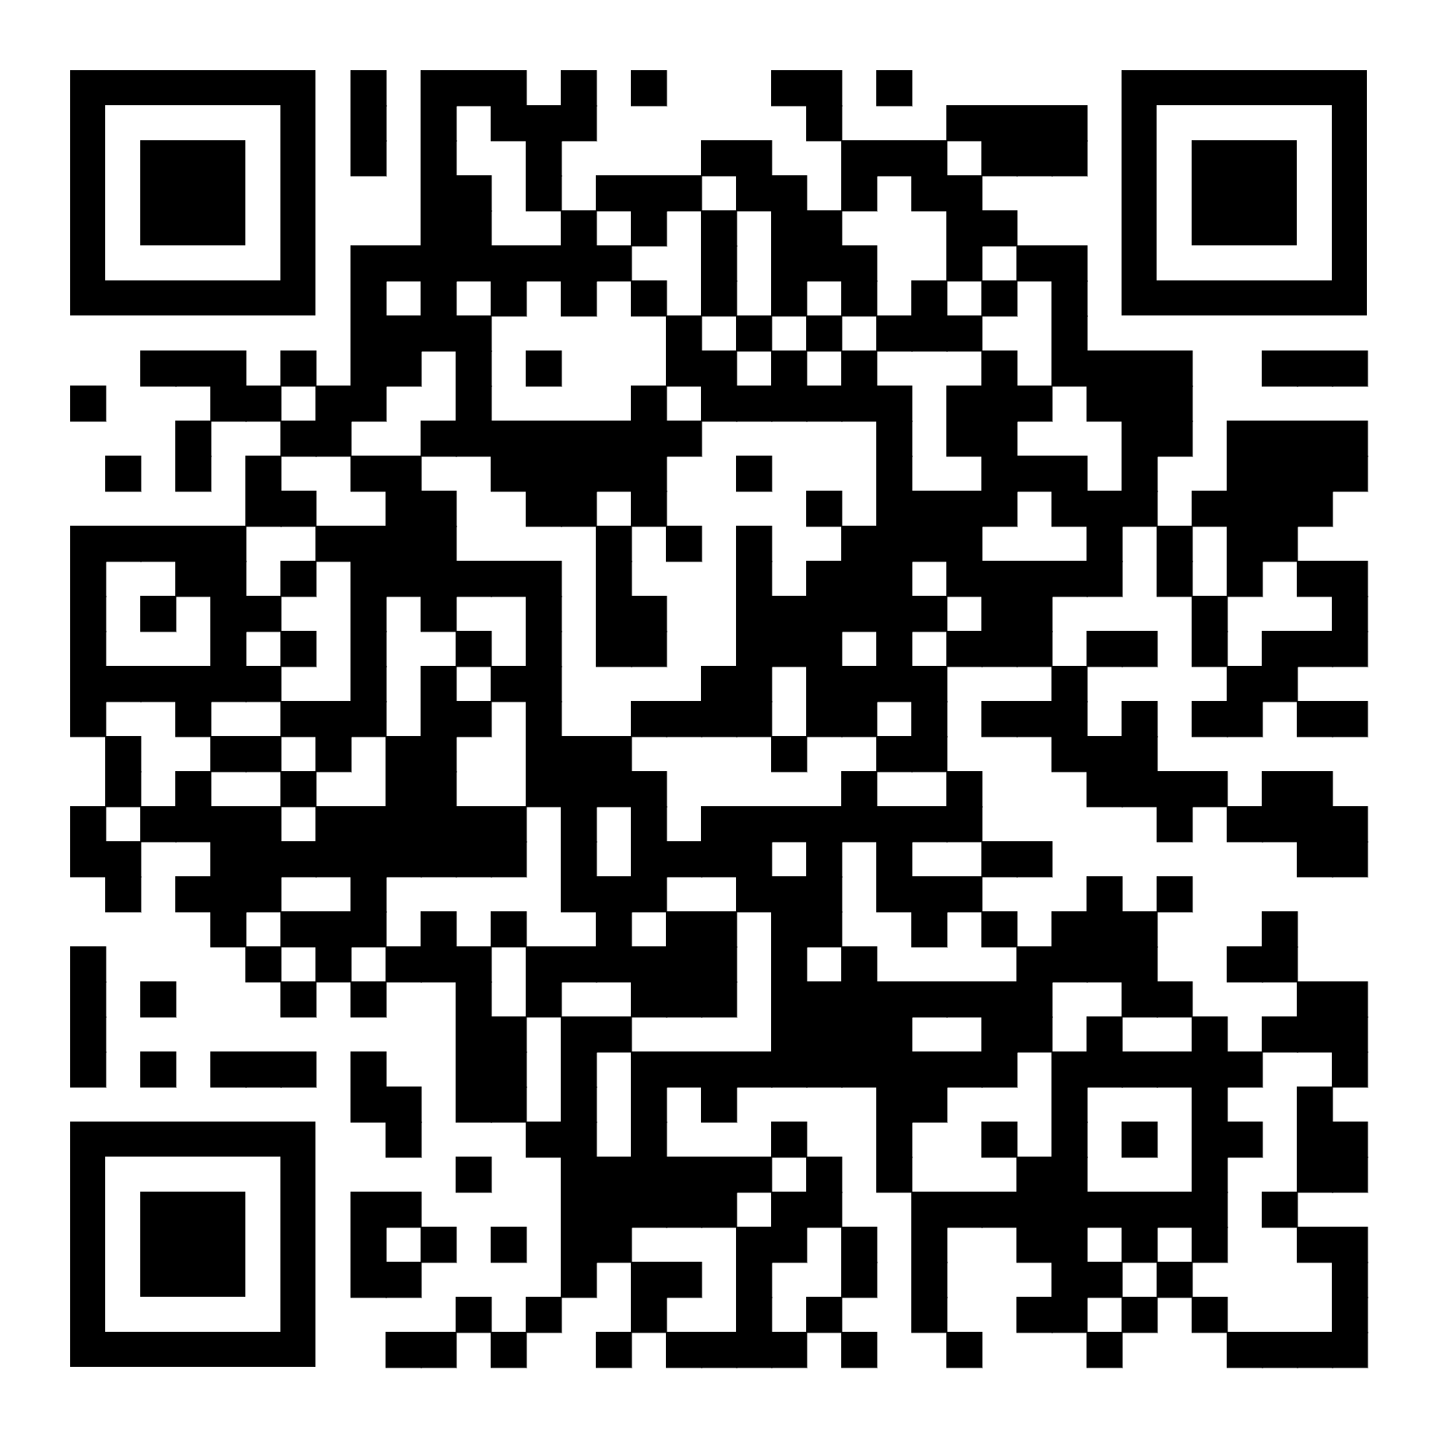
QR-код на наш Git-hub с кодом и исходниками

Slide 23
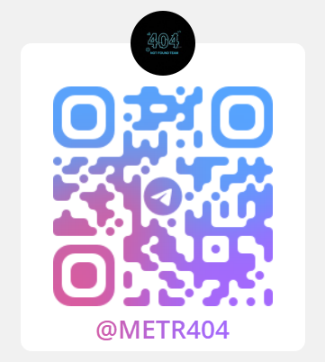
QR-код на канал о работе над проектом

